Slide 1
مَركَزُ التَّربِيَّةِ الدّينِيَّة رهبانية القلبين الأقدسين
يُقَدِّمُ كِتابَ الأساسيّ الرّابع

Slide 2
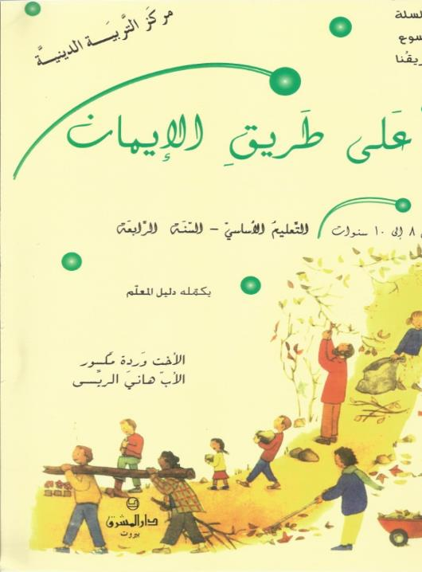

Slide 3
اللِّقاءُ التاسع
جدعون وشمشون
)الجزء الاول جدعون)

Slide 5
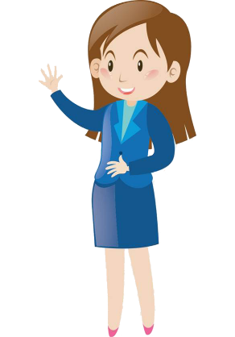
سلام المسيح أصدِقائي...
بلقاءْنا اليَوم، رَحْ نْشوف قِصّة شَخصيْتَين اختارُن الرّب تَ يساعْدُو شعبن..
رَكْزوا معي
وسمَعوا شو رح خبركن اليوم عن حياة جدعون!

Slide 6
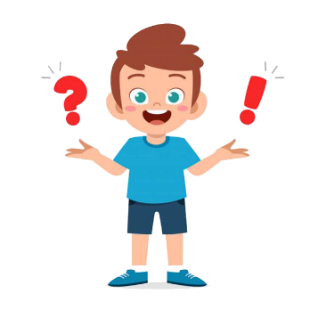
شو هدفنا من هاللقاء؟
نكتِشف إنّو الإتّكال عالرّب هوّي سَبيلْنا للخَلاص!

Slide 7
مين بيعرَف مين هوي جِدْعَون؟

Slide 8
يمكن كتار بيناتكن ما بيعرفوهُ.. خلّونا نشوف شُو بيخبّرنا الكتاب المقدّس عنّو!

Slide 9
جدعون
كانوا بني إسرائيل ماشيين غلَط حتى إنُّن صاروا يعبَدوا الأوثان

Slide 10
سلَّمُن الربّ لقبيلة مِديَن لمدّة سبع سنين. وكانوا كلّ ما زرَعوا حقولُن ما يشوفوا إللا إجو عليهُن أهل مِدين وأخدولُن محاصيلُن وما خلّولُن شي ت ياكلوا
كانوا بني إسرائيل ماشيين غلَط حتى إنُّن صاروا يعبَدوا الأوثان

Slide 11
بعتلُن الربّ
مين
يقلْلُن :
"أنا يلْلِي طلَّعتكُن من أرض العبوديّة وقلّتلكُن أنا الربّ إلاهكُن وما تعبدوا إله غيري، وما سمعتوا كلامي".

Slide 12
إجا ملاك الربّ لعند جدعَون وقَلْلُو:
لو كان الله معنا، ليش عَم بيصير فينا هيك؟"
"الله معَك".

Slide 13
كيف بدّي خلّص بني إسرائيل وقَبيلتي أصغَر قبيلة وأنا أصغَر واحِد بين إخوتي ؟"
بدّي ياك تروح وتخلّص بني إسرائيل من المِديَنيين.

Slide 14
ما تخاف أنا معَك، بس قبل كلّ شي، بدّي ياك تِهدَّم المذبَح يلْلِي بناه بيَّك للأوثان وتِبْنِي مَحَلّو مذبَح لإلي أنا".

Slide 15
عمل هيك جدعَون وصارُوا بدّن يقتلوه. "

Slide 16
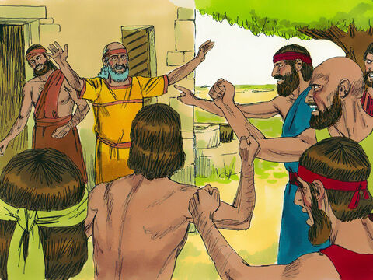
إجا بيّو وقال:
ليش بدّكن تدافعوا عن البعل، لو كان البعل إله حقيقي خلْلِيه هوّي يدافع عَن نفسو".

Slide 17
بعد شويّ هجَموا أهل
مدِين على بني إسرائيل

Slide 18
ولمّا شافُن هاجمين جمَع جدعَون رجال من كلّ القبايل ت يدافعوا عَن حالن.

Slide 19
قلْلُو الربّ :
الرجال يلْلِي معَك كتار، ما بدّي ياهُن يفكروا إنّو انتَصَروا على مِديَن بقوّتُن ويقولوا نحنا يلْلِي انتَصَرْنا بقوّة عضلاتنا. ناديهن وقلْلُن يلْلِي خايف، يرجَع عَ بيتو
رجِع وقتا 22 ألف وبقي 10 آلاف.

Slide 20
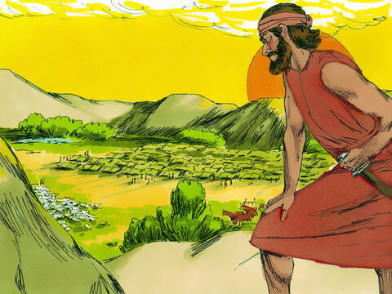
قلْلُو
الربّ:
بعدُن كتار، خلْلِيهن ينزلوا ع النهر ويلْلِي بقلّك خلليه بِتْخلّليه ويللي بقللَّك ردّو بتردو"

Slide 21
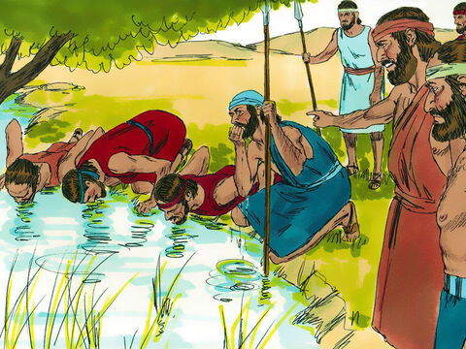
نِزِل جدعَون والرجال على النهر وقلْلُن
"اشربوا"
يلْلِي رَكع ت يشرب حطّو ع جنب ويلْلِي شرب بإيدو ع الماشي خلاّه. بقي 300!

Slide 22
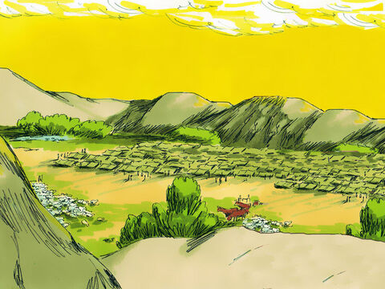
قال الربّ لجدعَون
بهالتلاتمايه رَح بتحارب مِديَن، والباقين يرجعوا ع بيوتن".

Slide 23
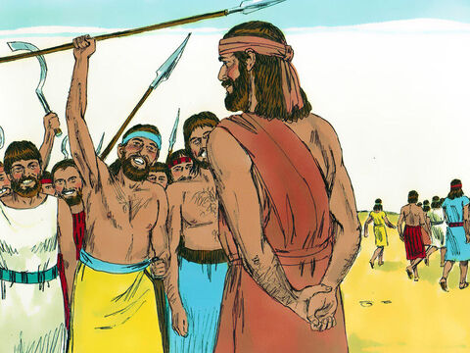
قسَم جدعَون الـ300 رجّال 3 فرَق

Slide 24
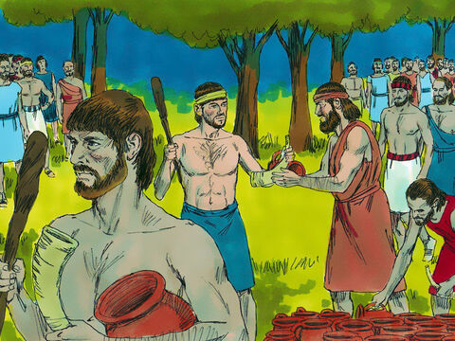
وعطاهُن أبواق، لكلّ رجّال بوق وعطاهُنْ كمان جرار فيها مشاعل..

Slide 25
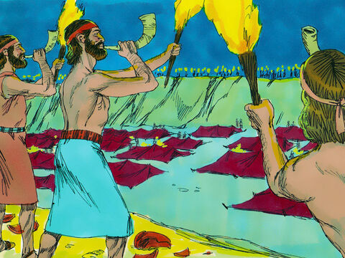
وقَلُّلن : "
عملوا متل ما أنا بعمل، بس إنفخ بالبوق إنتو كمان بتنفخوا بالبوق وبتصرخوا :للرَّب ولجدعون".

Slide 26
دخَل جدعون مَع رجالو مخيَّم أهل مِدين قبل نصّ الليل (قبل تبديل الحرس) نفخوا بالبوق وكسَّروا الجرار يللي بإيدن والباقين عملوا متلو،

Slide 27
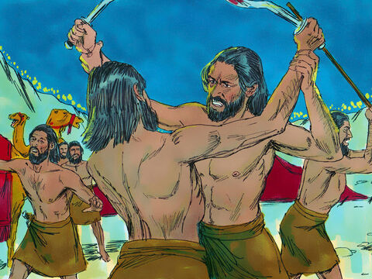
ما عادوا عرفوا أهل مِدين
مين الصَديق ومين العَدو
وصاروا بالعتمة يقتلوا بعضُن".

Slide 28
وصاروا يهربُوا،
والعِبرانيين لاحقينُن
بهالوادي.

Slide 29
بعَت جدعَون رسل لكلّ القبائل يقلْلُن اطلعوا وحاربوا أهل مِدين

Slide 30
بعد المعركة إجو بني إسرائيل وقالو لجدعون:
كون ملِك علينا، لأنَّك خلصتنا من المِديَنيين.
لا أنا ولا أيّ ولَد من ولادي بيكون ملَك عليكن لأنّو الربّ هوِّي يللي ملك علينا.

Slide 31
من بَعد ما سْمعنا هالقِصّة، جَرْبُو يا أصدقائي عملو هالنّشاطات!

Slide 33
ؤ
ؤ
ؤ
ؤ
ؤ

Slide 34
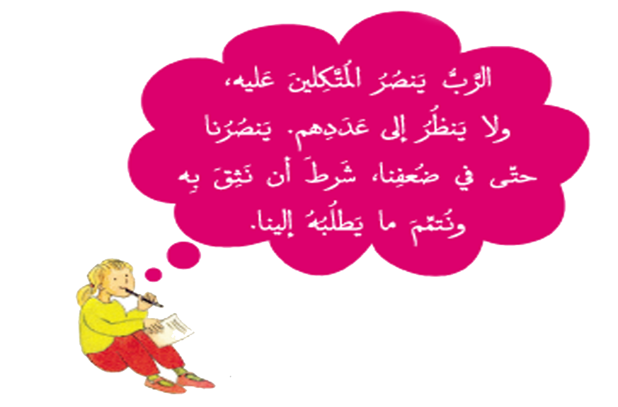
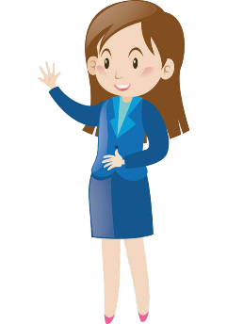
شو عصارة هاللقاء؟

Slide 35
ومنختُم لِقاءْنا اليَوم بِهالصّلاة
يا رب ساعِدْنا تَ نوثَق فيك دايما ونتّكل عليك
و ع قوتك مِش عَ قوّتنا!

Slide 36
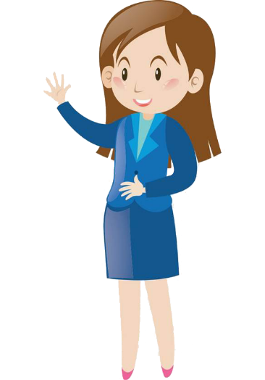
باي باي، إلى الأسبوع القادم

